Slide 1
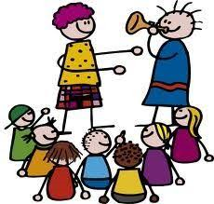
Pedagogiek
Periode 1, Les 5

Slide 2
lesprogramma
Lesdoelen
Onderzoek presentatie → Pedagogische klimaat
Zelf aan de slag met opvoedstijlen + uitbeelden
Toelichting: pedagogische ondersteuning
Filmpje: Eerste hulp bij opvoeden
Afsluiten en vooruitblikken

Slide 3
lesDoelen, aan het einde van de les weet je/ kun je….
In eigen woorden het begrip pedagogisch klimaat uitleggen.
Wat zijn de verschillende opvoedingsstijlen.
Wat zijn de drie soorten pedagogische ondersteuning

Slide 4
Pedagogisch Klimaat
Het pedagogische klimaat is de wijze waarop een sfeer wordt geschapen waarin kinderen zich sociaal, emotioneel en intellectueel ontwikkelen.
Ook wel: opvoedingsklimaat.
Een sfeer is niet altijd hetzelfde, maar wordt beïnvloedt door omstandigheden, gebeurtenissen en aanwezige personen. Kan je een voorbeeld benoemen?
Als de sfeer in de groep goed is, bereik je meer.

Slide 5
Wat is een goed/veilig pedagogisch klimaat?
Wat: Je gaat een onderzoek doen. Het onderzoek gaat over de bovenstaande vraag. Verzamel relevante informatie om de vraag te kunnen beantwoorden!.
Hoe: In groepjes van 3 gaan jullie informatie zoeken
Middel: boek, internet, A3, stiften
Tijd: 20 min
Resultaat: De verzamelde informatie op een A3 schrijven en later aan de groep presenteren.
Notes:
Wat kan jij doen om een veilig opvoedingsklimaat te creëren?
Wat zijn belangrijke elementen voor een veilig opvoedingsklimaat?

Slide 6
Opvoedstijlen
Iedereen heeft een persoonlijke manier van opvoeden
Die hebben je ouders ook bij jouw opvoeding
Die heb je ook in de klas
Grofweg algemene stijlen: Autoritair, Toegeeflijk, Democratisch, Verwaarlozend.

Slide 7
Opdracht Opvoedstijlen deel 1
Er wordt 4 groepjes gevormd.
Elke groep krijgt een opvoedingsstijl waarin ze gaan verdiepen.
Over deze stijl gaan jullie vragen beantwoorden.
Dit doe eerst met je groepje.
Straks delen we de kennis met de rest van de klas.

Slide 8
Vragen (gebruik ook internet!)
Wat houdt deze stijl in?
Wat zijn voor- en nadelen van deze stijl?
Wat kunnen gevolgen zijn voor de ontwikkeling van het kind?
Hoe kun je deze stijl terugzien in het onderwijs?
Wat vind jij zelf goed aan deze stijl?
Wat vind jij zelf slecht aan deze stijl?

Slide 9
Informatie Delen
Iedereen heeft kennis verzameld
Nu gaan jullie de kennis uitwisselen.
Geef steeds een samenvatting van wat je hebt gevonden.

Slide 10
Opdracht opvoedstijlen deel 2
Welke stijl hebben je ouders?
Discussieer samen over welke stijl jullie het beste vinden? Of misschien een combinatie?
We bespreken het klassikaal (ik wijs 1 iemand aan)

Slide 11
Pedagogische ondersteuning
Kinderen op weg helpen naar volwassenheid door middel van pedagogische ondersteuning(3.4)
- Emotionele ondersteuning
- Informatieve ondersteuning
- gedragsregulerende ondersteuning
Om deze ondersteuning te bieden zet je opvoedingsmiddelen in (3.5).

Slide 12
Emotionele ondersteuning:
Ga je in op de emoties van het kind
Herkent emoties van het kind (bij bepaalde situaties)
Houding; actief luisteren, observeren en betrokkenheid
B.v. troosten, oogcontact, aanmoedigen ect..
Informatieve ondersteuning:
Accent ligt op het aspect LEREN
Gesprek, uitleg of voorlichting → inzicht geven in een situatie/gebeurtenis

Slide 13
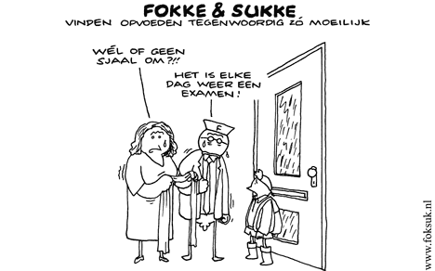
Gedragsregulerende ondersteuning:
Kinderen feedback geven dat ze het goed doen (complimenteren)
Geeft zelfvertrouwen
Het gedrag van het kind in goede banen leidt.
Hoe moet het kind gedragen → regels + grenzen aangeven.
Notes:
iets in goede banen leiden. (=ervoor zorgen dat iets goed verloopt.)

Slide 14
Filmpje
Eerste hulp bij opvoeden https://www.youtube.com/watch?v=Ur-Sg6yCayU

Slide 15
Afsluiten en vooruitblikken
Afsluiten:
Zijn de lesdoelen behaald?
Benoem enkele leerpunten uit deze les.
Vooruitblikken:
Thema voor volgende les “Opvoedingsmiddelen”

